Slide 1
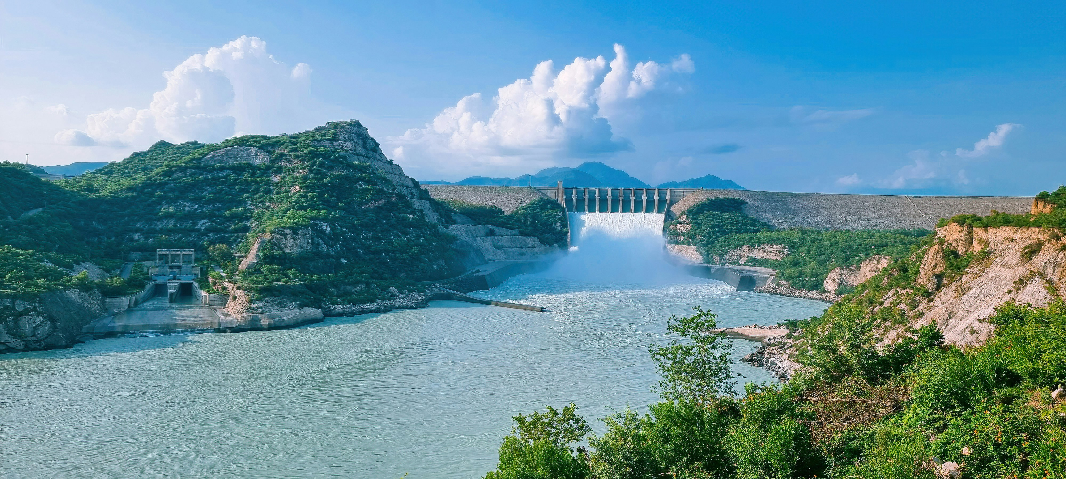
Megújuló Energiaforrások
Készítették: Nemes-Hertelendy Áron, Barnák Levente, Nagy Dániel, Sáfár Erik

Slide 2
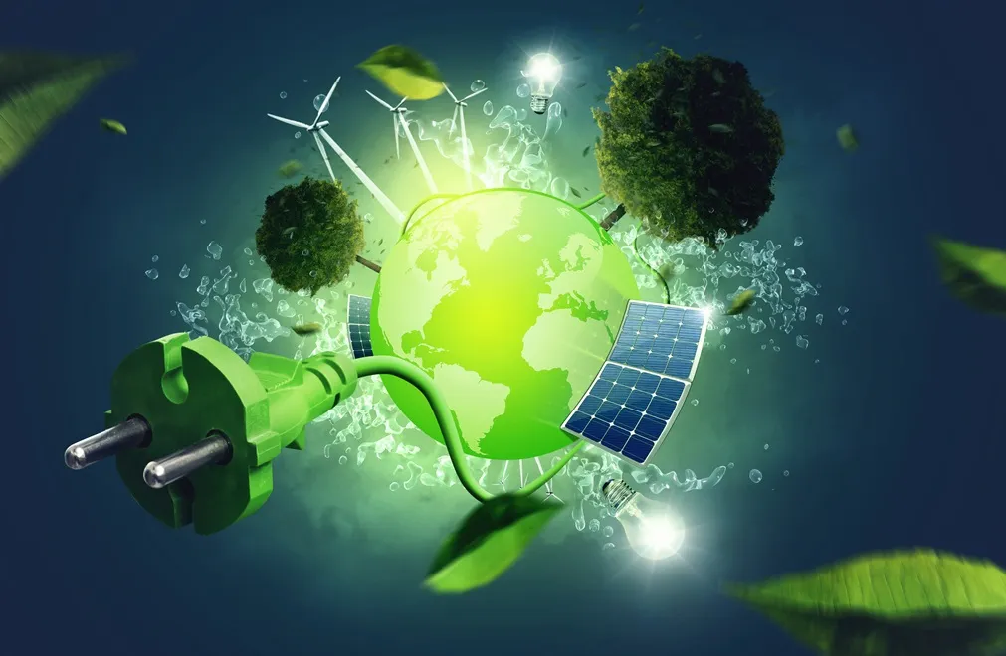
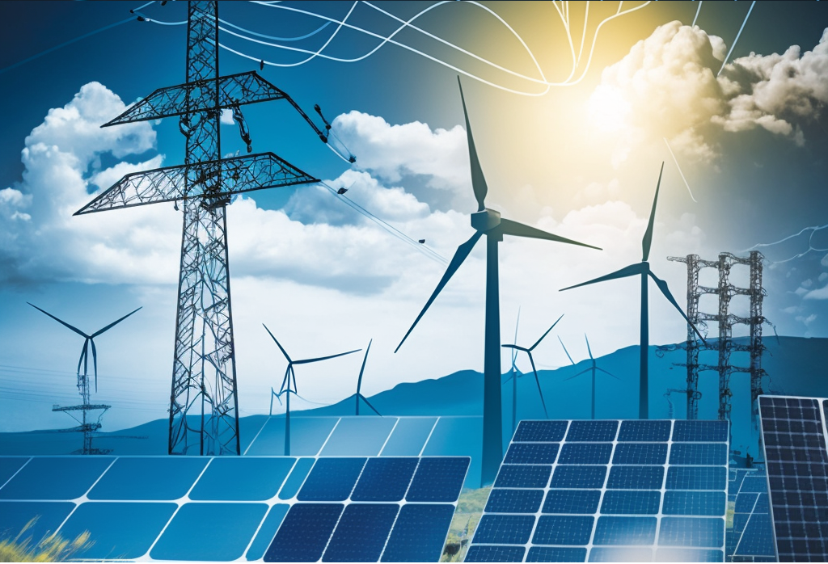
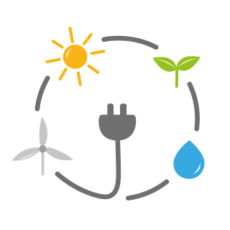
Bevezetés
legnagyobb kihívás
elmozdulás

Slide 3
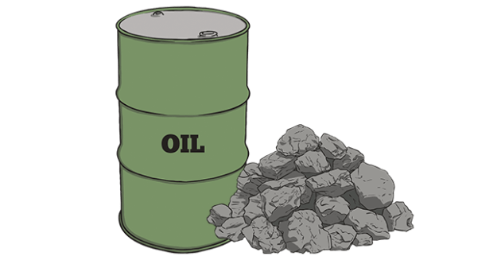
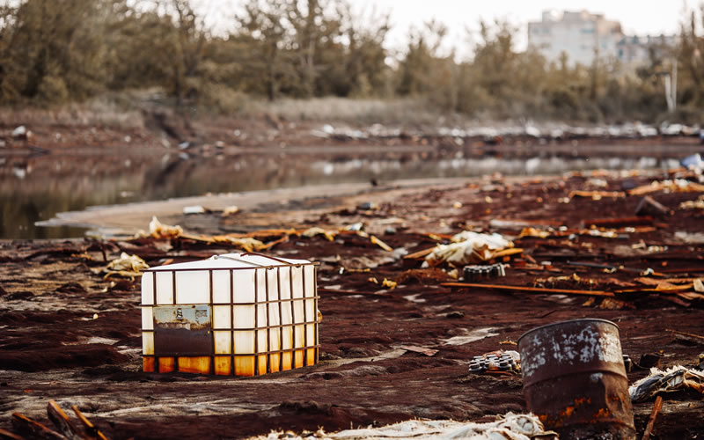
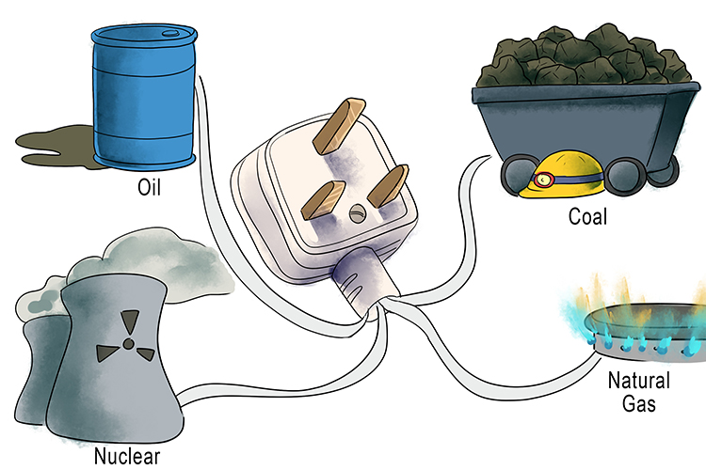
Nem megújuló energia források
Szén, az olaj és a természetes gáz
Üvegházhatású gázok
Éghajlati változás

Slide 4
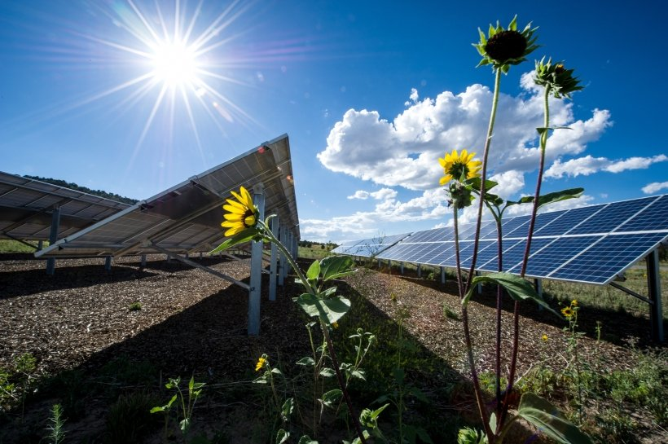
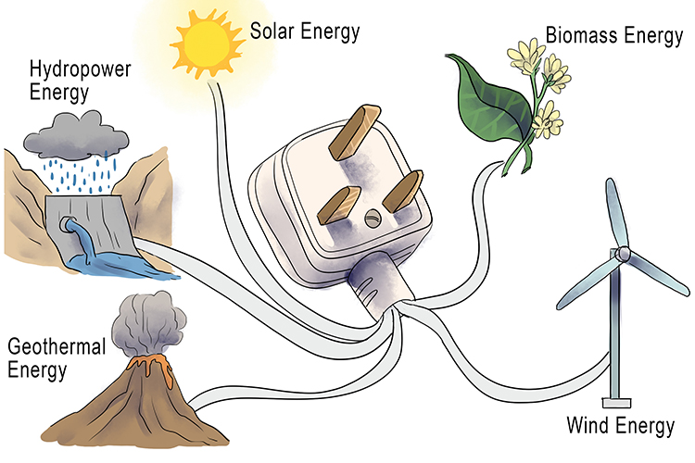
Mi az a megújuló energiaforrás?
Kimeríthetetlenek
Nem használhatóak fel bárhol
napenergia, szélenergia, vízenergia, geotermikus energia

Slide 5
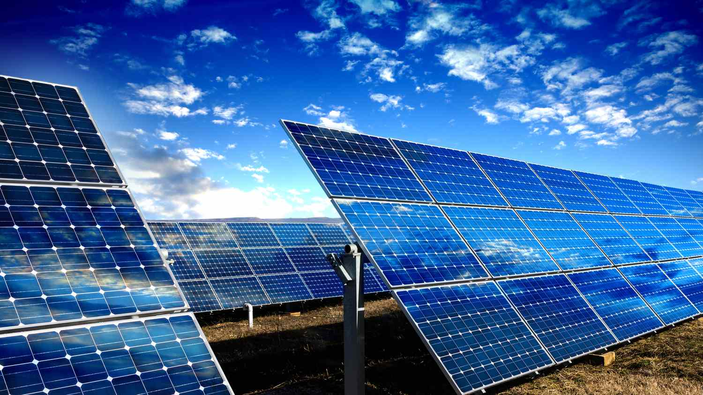
Napenergia - Bevezetés
A Nap energiája a hő és a fény
világ összes energiaigényét

Slide 6
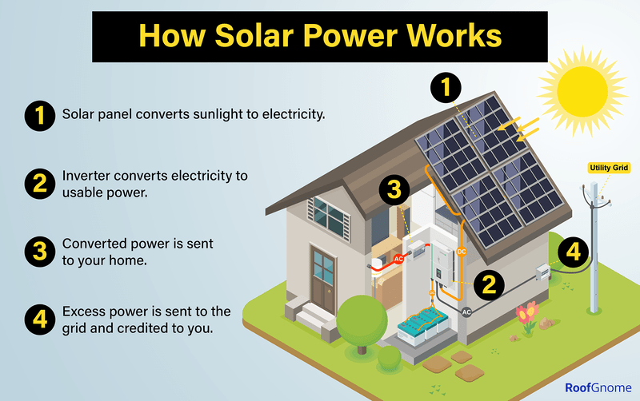
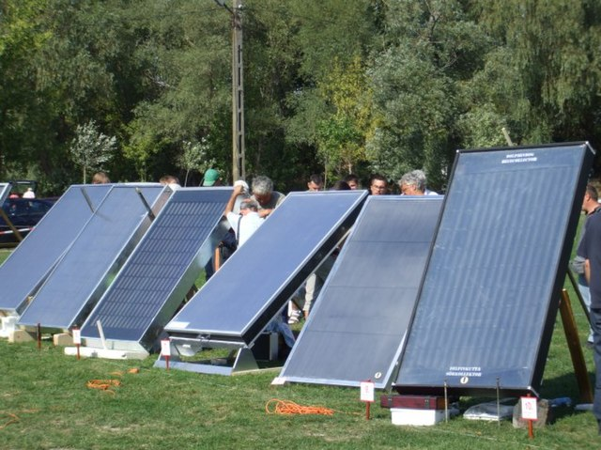
Napenergia - Müködése
Naperőművekben
Napelemek
napkollektorok

Slide 7
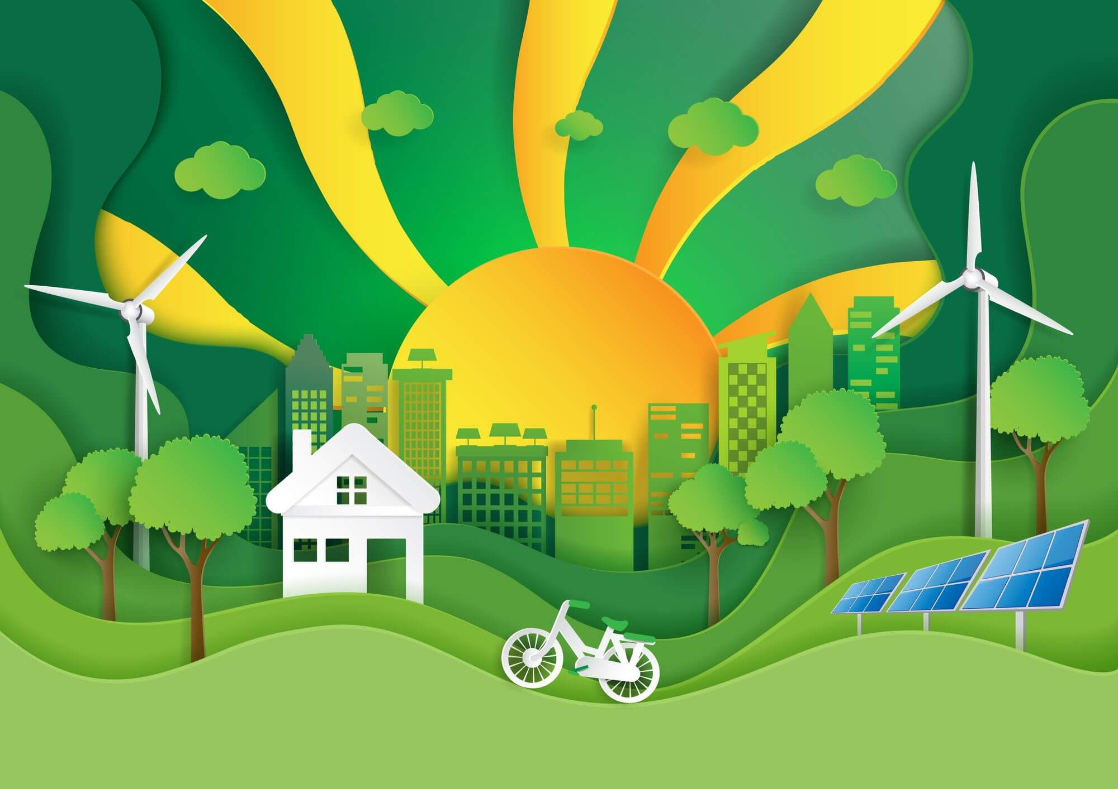
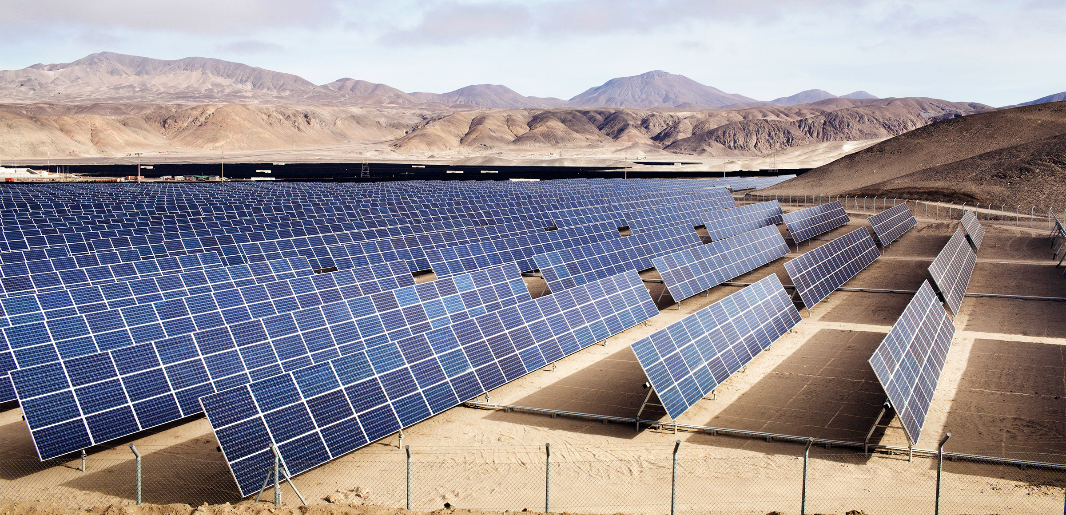
Napenergia - Előnyei
Kimeríthetetlenség
széleskörű alkalmazhatóság
környezetbarátság

Slide 8
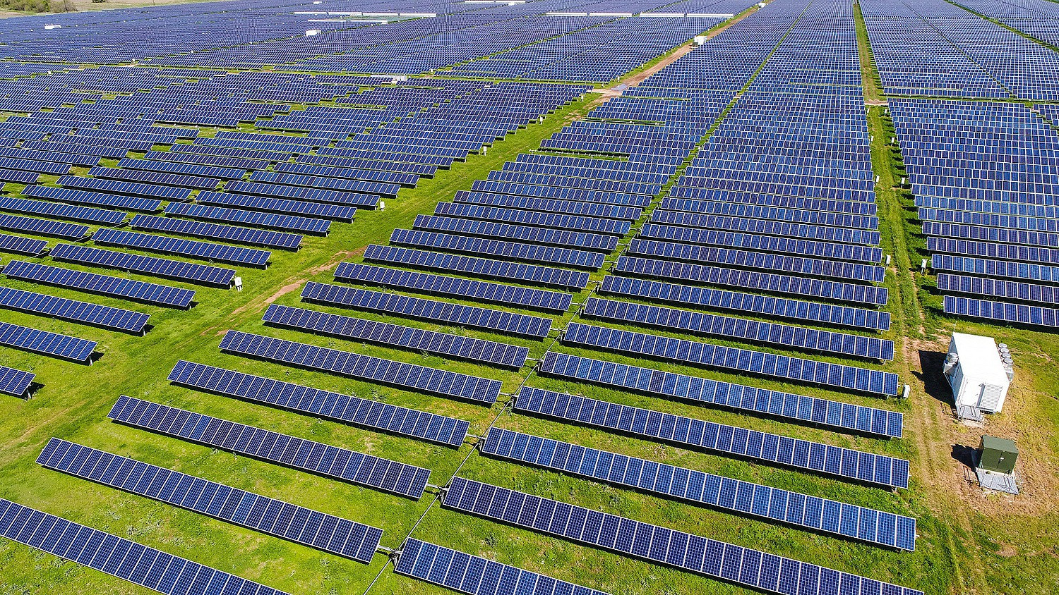
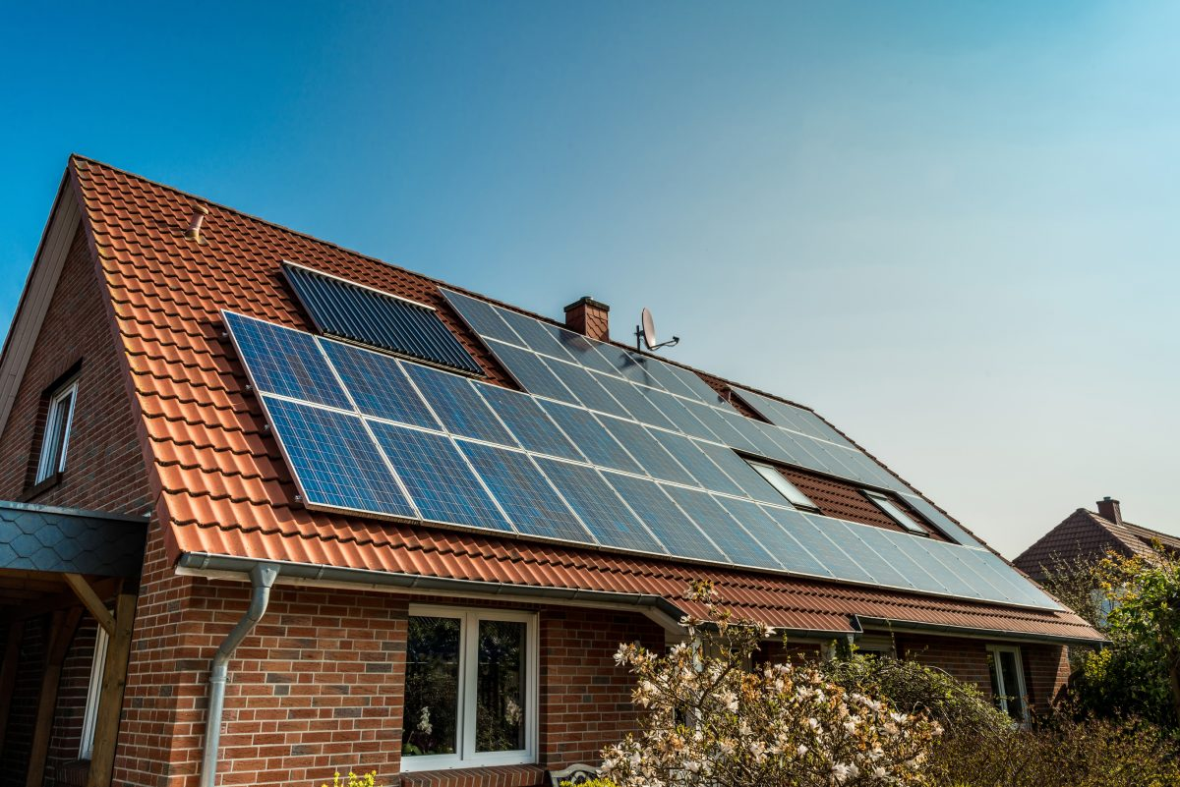
Napenergia - Alkalmazásai
otthonok, üzleti épületek és ipari létesítmények
földön álló naperőművek

Slide 9
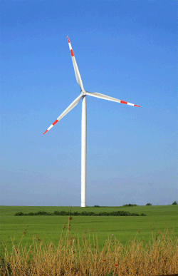
Szélenergia - Bevezetés
szél kinetikus energiája
nincsenek káros anyagok

Slide 10
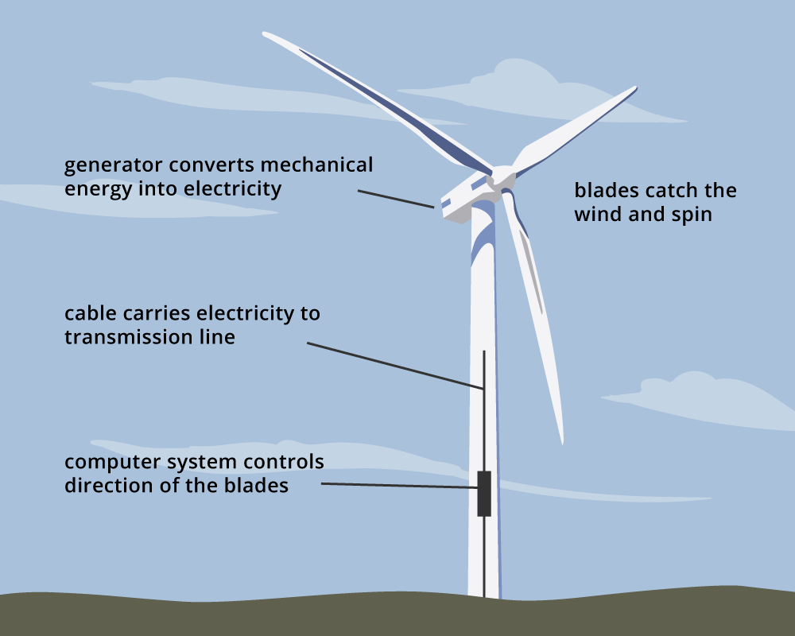
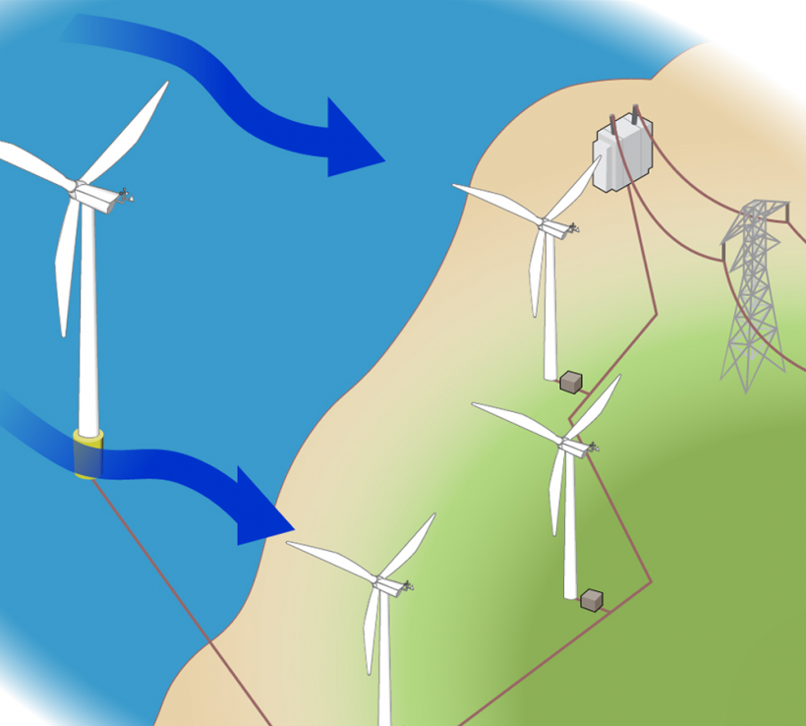
Szélenergia - Működése
Szélturbina
magasság és elhelyezkedés

Slide 11
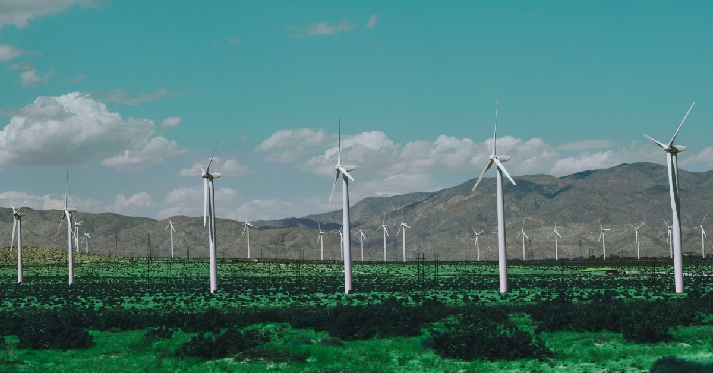
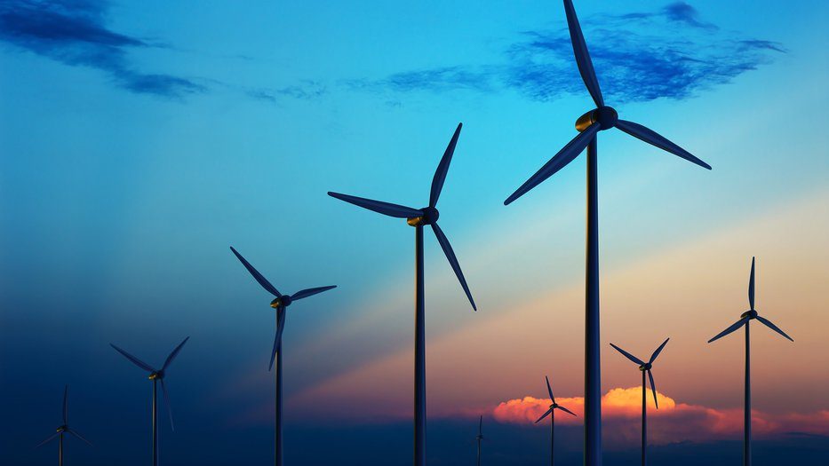
Szélenergia - Előnyei
megújuló és kimeríthetetlen
üzemeltetési költségek
környezetbarát

Slide 12
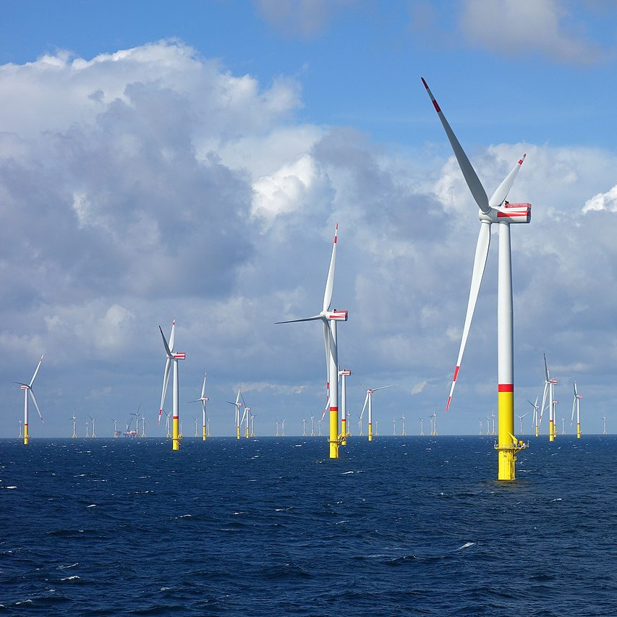
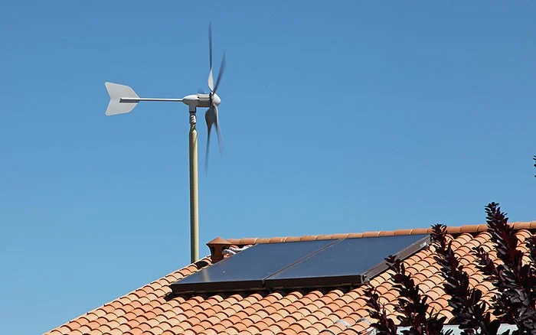
Szélenergia - Alkalmazásai
Szélerőműparkok
Kis méretű szélturbinák

Slide 13
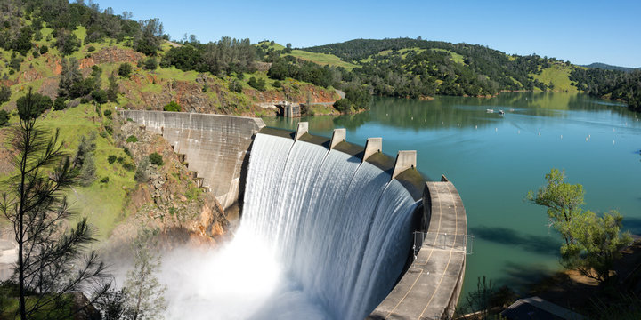
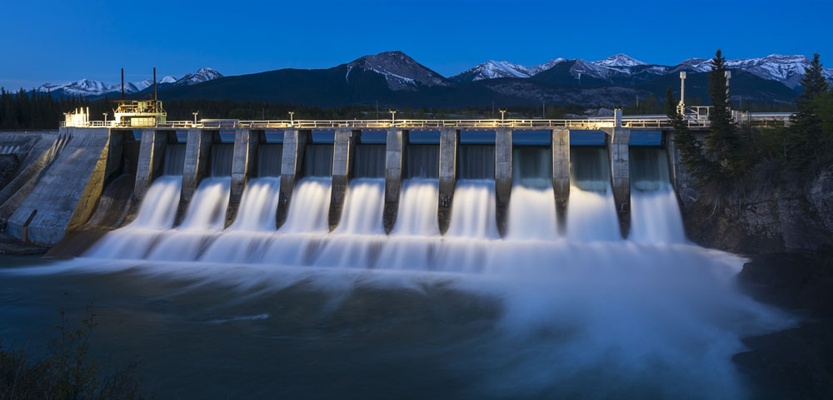
Vízenergia - Bevezetés
Víz mozgásából
Egyik legősibb módszer

Slide 14
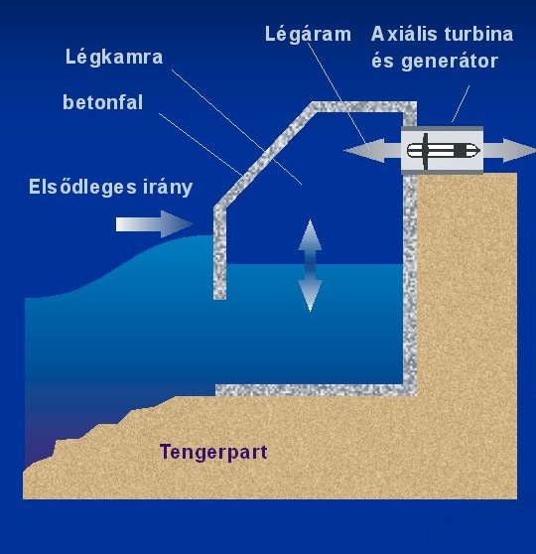
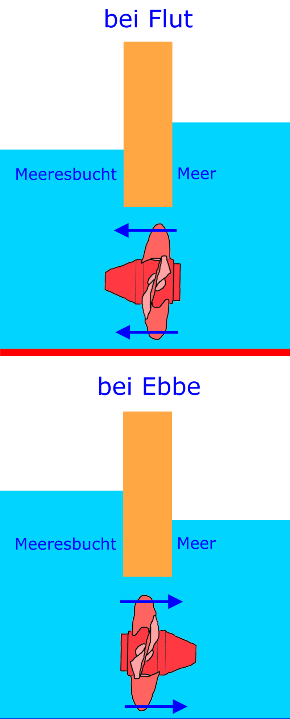
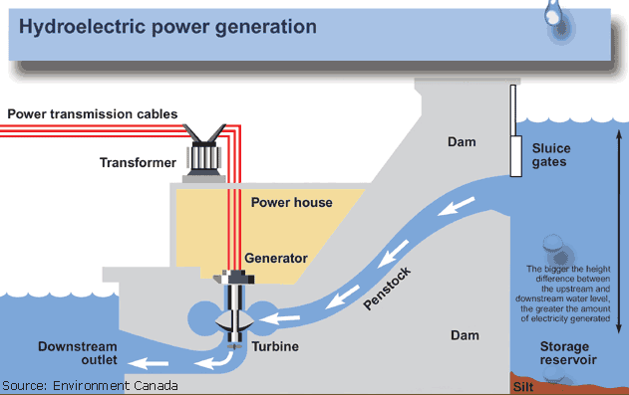
Vízenergia - Működése
Vízerőművek
árapály-energia gyűjtők
hullámenergia konverterek

Slide 15
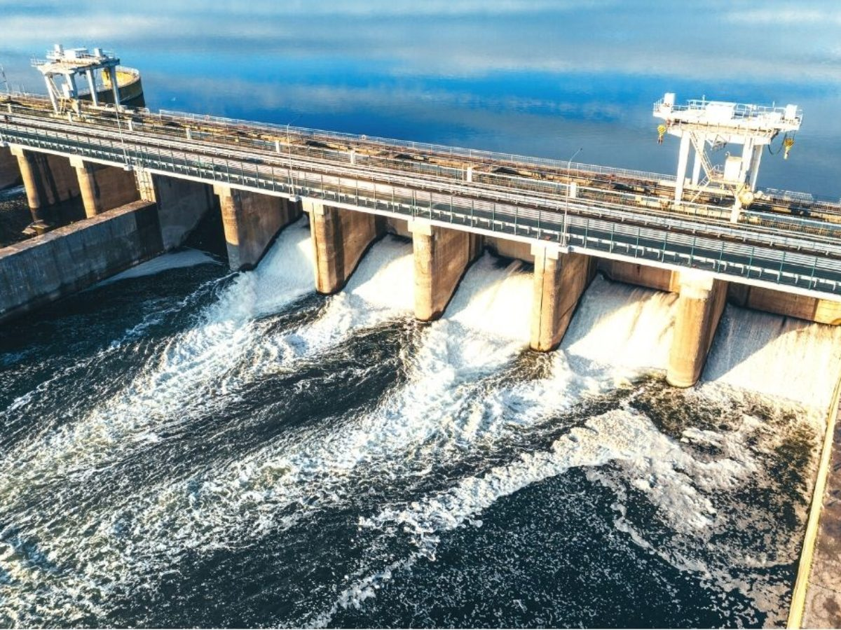
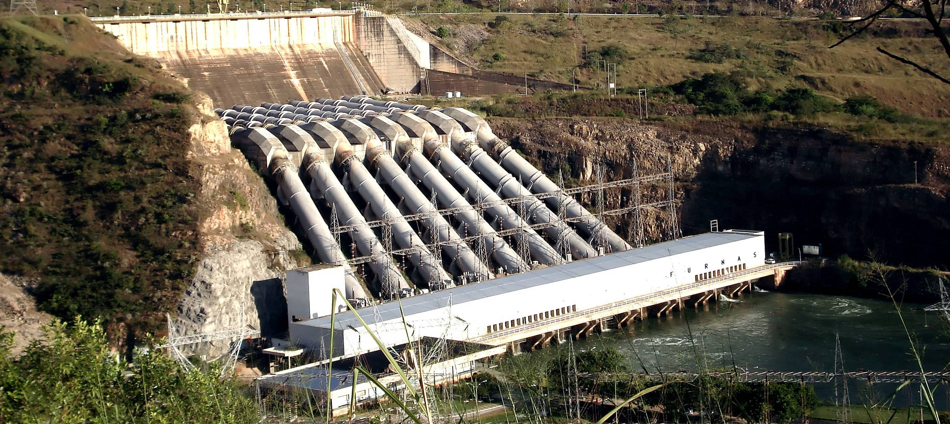
Vízenergia - Előnyei
Megbízhatóság
Alacsony költségek
Nincs CO2-kibocsátás
egyenletes teljesítmény

Slide 16
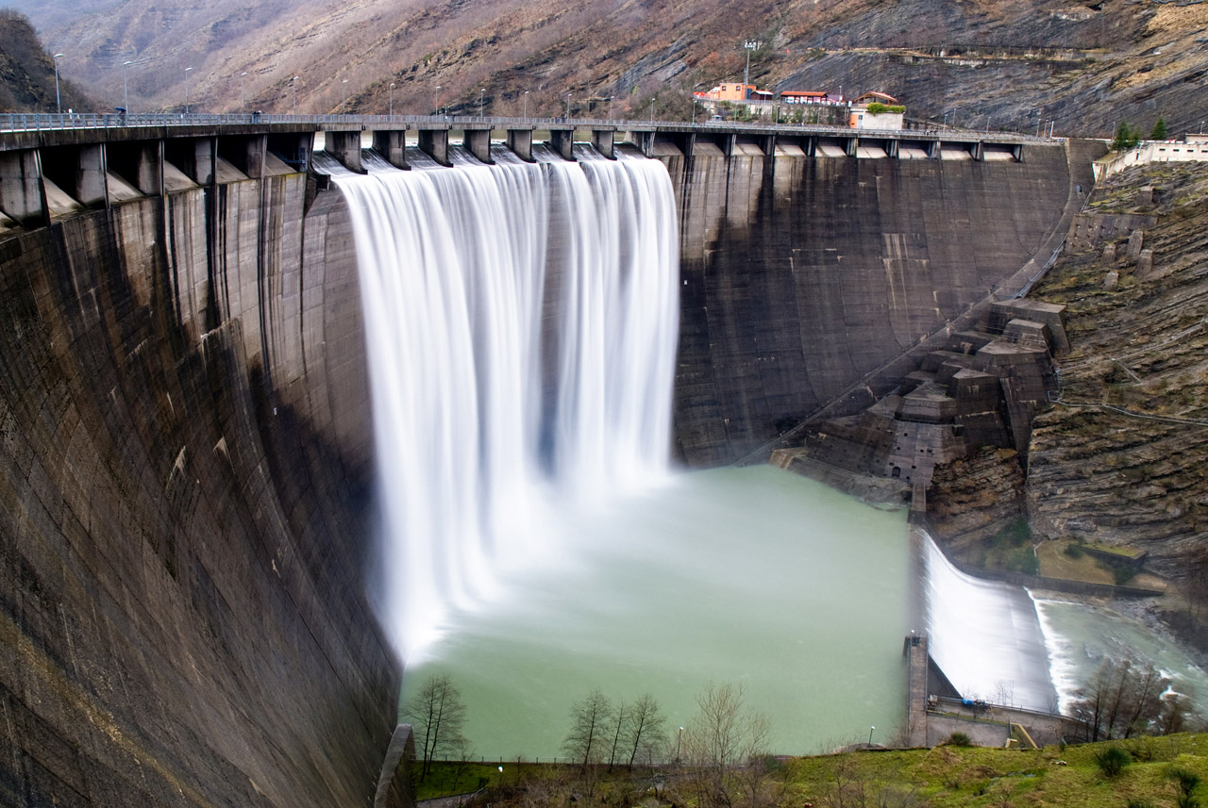
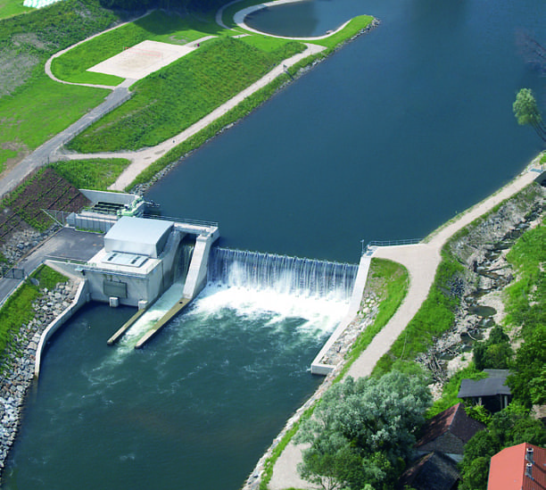
Vízenergia - Alkalmazásai
nagy projektek/helyi projektek
innovatív módszerek

